Slide 1
4.10连续时间线性时不变系统结构分解
按能控性的系统结构分解

Slide 2
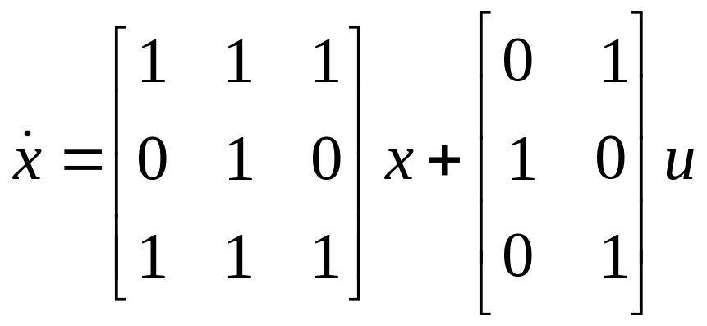
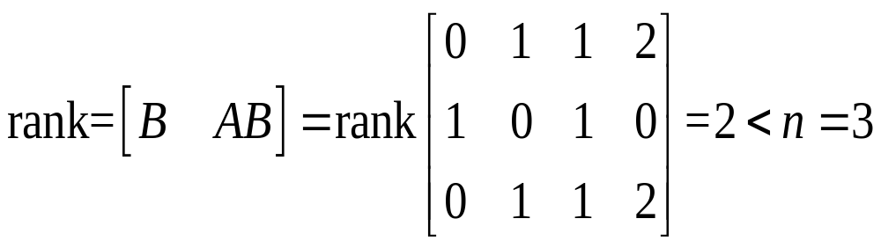

例4.24 给定连续时间线性时不变系统：
n=3
rank=2
解：首先，由rank=2，只需判断
即知系统不完全能控，且分解后能控分状态 为二维。

Slide 3


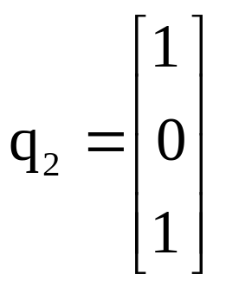
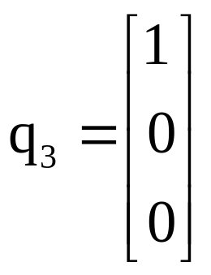
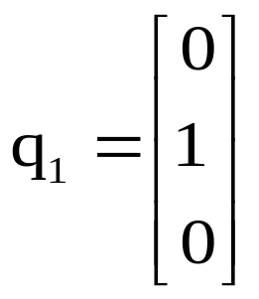
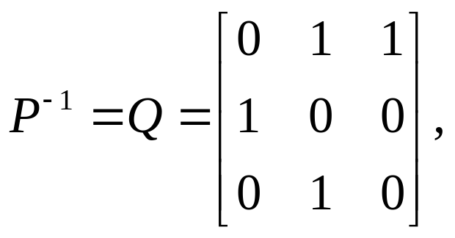
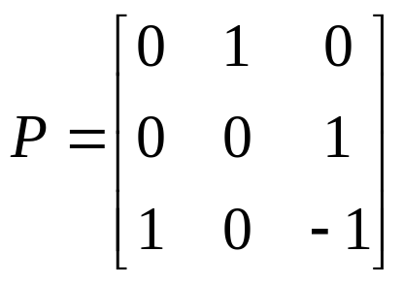
进而，在能控性阵 中任取两个线性无关列向量，在除 以外三维状态空间中任取一个列向量使与取定的两个列向量线性无关，有
基此，组成变换矩阵Q,并求取其逆矩阵P，有

Slide 4
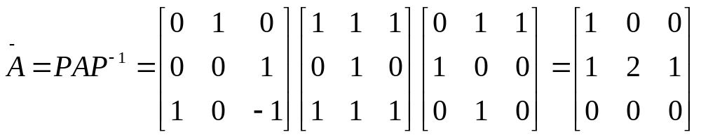
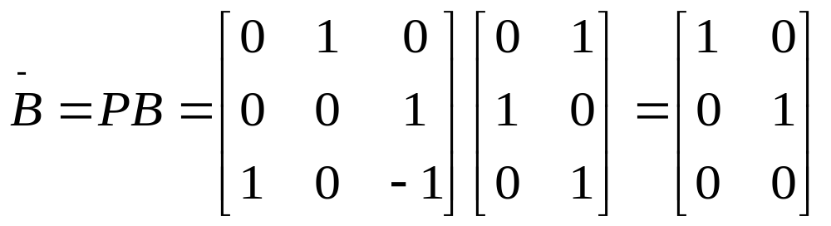
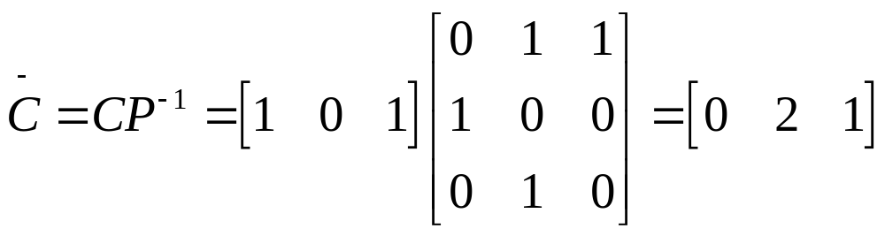
最后，通过计算，得到

Slide 5
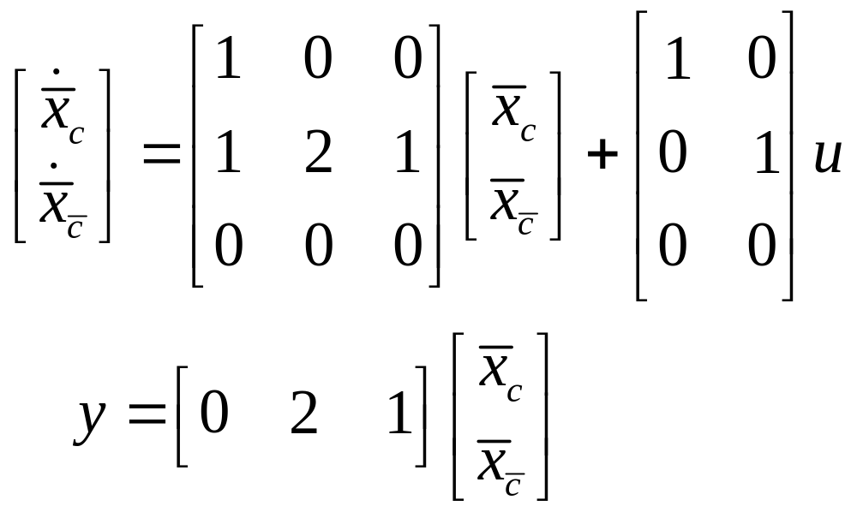
从而，系统按能控性的结构分解式为：

Slide 6
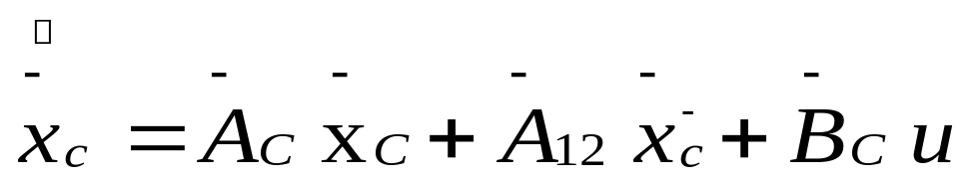
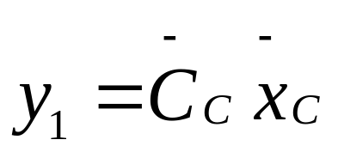
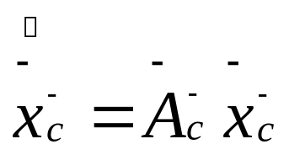
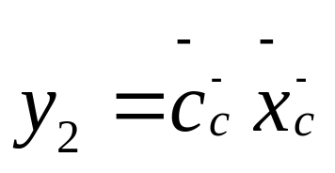
下面，对系统按能控性的结构分解进而做出如下一些说明。
（1）能控部分和不能控部分
对连续时间线性时不变系统,按能控性的结构分解式(4.307)表明，一个不完全能控系统可以显式地区分为能控部分和不能控部分。 能控部分为k维子系统:
(4.314)
不能控部分为n-k维子系统：
(4.315)

Slide 7
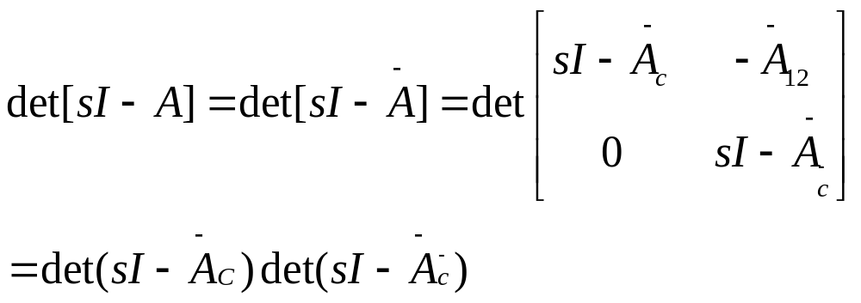

（2）能控振型和不能控振型
对连续时间线性时不变系统,按能控性的结构分解式(4.307)表明
这就表明，不完全能控系统的特征值可以分离地分为两个部分,
特征值为能控振型, 特征值为不能控振型。输人u的作用，
只能改变能控振型位置,不能改变不能控振型位置。这一事实
对系统分析和综合具有重要意义。

Slide 8
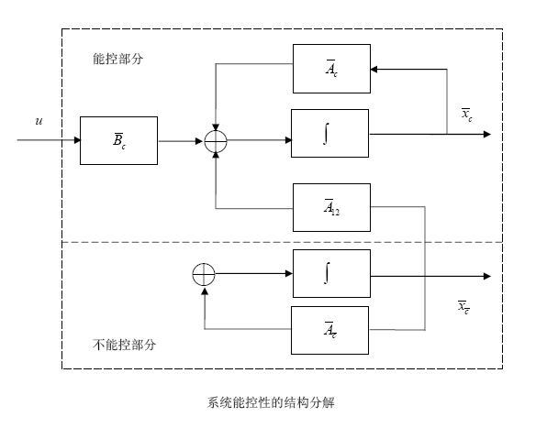
(3)系统按能控性的结构分解方块图
对连续时间线性时不变系统，基于按能控性的结构分解式(4.307)，可以导出图4.6所示的不完全能控系统结构分解方块图。由方块图可以直观看出,不能控部分既不受输人u的直接影响，也不通过能控状态x。受输人u的间接影响，属于系统“黑箱”内部不能由外部作用影响的部分。

Slide 9
(4)结构分解形式惟一性 和结果不惟一性
对连续时间线性时不变系统，由按能控性的结构分解式(4.307)推证过程可以看出，结构分解形式只依赖于变换矩阵的选择原则,不依赖于变换矩阵的具体结果，这就决定形式必为惟一。而结构分解结果,将随线性无关列向量组q1 ,..,9和1+2+2.,g的选取不同而不同,从而决定结果为不惟一。
(5)基于结构分解式的能控性判据
对连续时间线性时不变系统，按能控性的结构分解式(4.307),有时也可用于判别系统的能控性。系统为完全能控，当且仅当其状态空间描述不能通过线性非奇异变换化为(4.307)形式。特别是对高维系统，由于这种判据可在计算机上采用行和列初等变换来进行，不失为一种可以采用的方法。

